Slide 1
Invloed van de OR op afspraken over vitaliteit en werkdruk

Slide 2
Omdat vitaliteit ons verder brengt.

Slide 3
Cao afspraak vitaliteitsbeleid

Slide 4
Vitaliteitsbeleid
Integraal en samenhangend

Slide 5
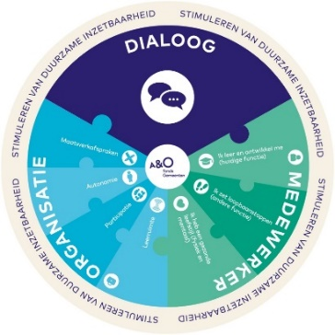
Organisatiefactoren
Maatwerkafspraken
Autonomie
Participatie
Leerruimte
Het A&O fonds biedt:
Starten met… flyer
Inspiratiepagina
Tools
Verdiepende informatie

Slide 6
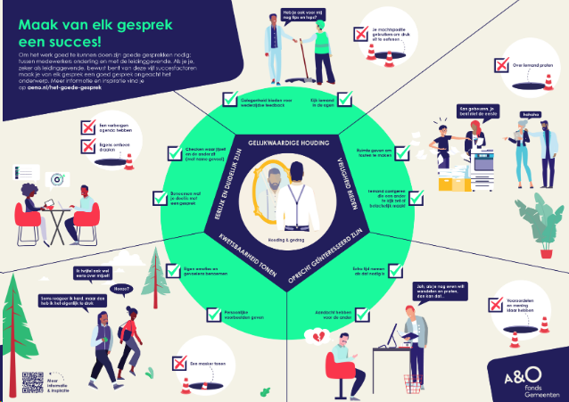
Dialoog
Weten, willen, kunnen, durven, mogen, doen en volhouden
Leidinggevenden essentieel
Het A&O fonds biedt:
Starten met… flyer
Tools
Verdiepende informatie
Werkvormen implementatie gesprekskaart

Slide 7
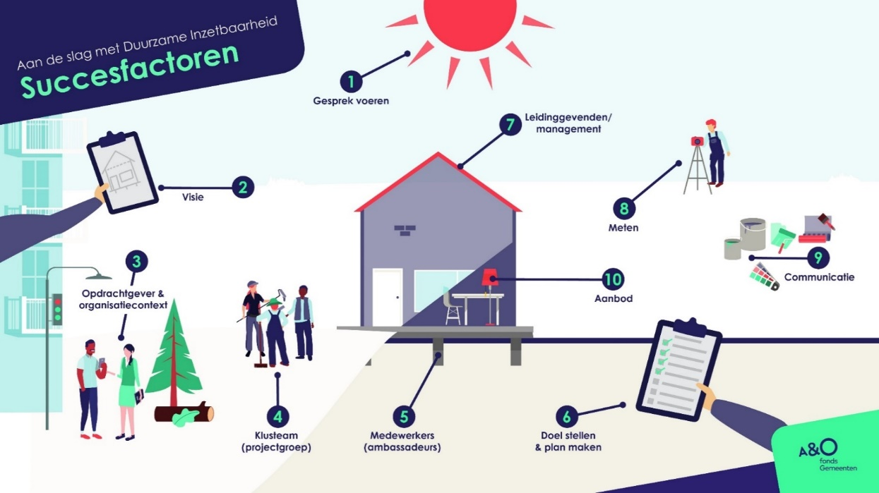
Beleid maken
Hoe dan?
Het A&O fonds biedt:
10 succesfactoren! Vergeet jezelf als aanjager niet
Agenderen en verderbrengen? Tips en tools

Slide 8
Werkdruk
Cao-afspraak: Het beleidsplan vitaliteit bevat in ieder geval:
Een periodieke peiling naar werkdruk en zo nodig maatregelen tegen werkdruk.
Als je beleid gaat ontwikkelen is de inhoud én het proces relevant.
Kijk vooral naar wat je al hebt gedaan / liggen.

Slide 11
Handige informatie
Cao: Onderhandelingsresultaat en https://www.caogemeenten.nl/
3 december in Den bosch: van werkdruk naar bevlogenheid: https://www.aeno.nl/agenda/van-werkdruk-naar-bevlogenheid-dec
BRUIS-pagina: https://www.aeno.nl/bruis
Tools vitaliteit: https://www.aeno.nl/cao-hr-vitaliteitsbeleid
Duurzame inzetbaarheidspagina: https://www.aeno.nl/duurzame-inzetbaarheid-waarom-wat-en-hoe
Tools werkdruk: https://www.aeno.nl/cao-hr-werkdruk
Van werkdruk naar bevlogenheid: https://www.aeno.nl/bevlogenheid

Slide 12
Meer informatie
Nieuwsgierig en wil je meer
over ons werk weten?
Website
www.aeno.nl
Events
www.aeno.nl/agenda
Community
www.aeno.nl/communities
Nieuwsbrief
www.aeno.nl/nieuwsbrieven

Slide 13
Debra Verduin
debra.verduin@aeno.nl

Slide 16
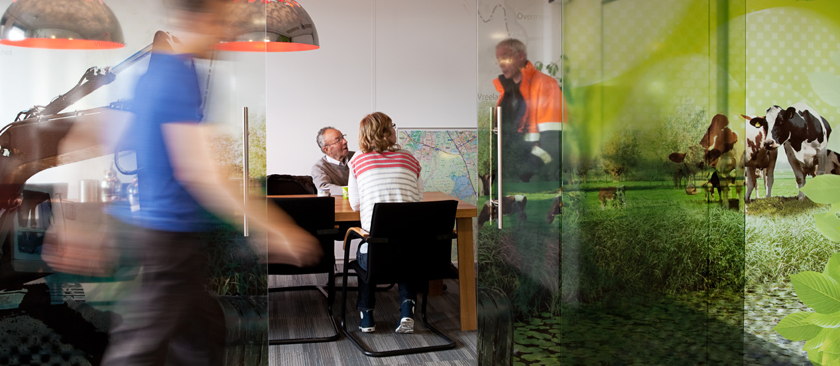
Beter worden waar je goed in bent

Slide 17
Samen werken aan de toekomst
Lorus Ipsum Medio Acuifex Est Sim

